Slide 1
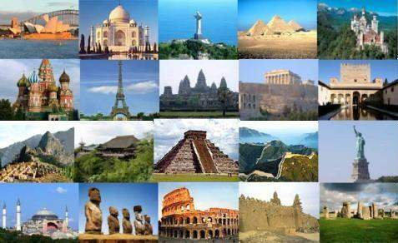
Географическая культура.

Slide 2
Культу́ра — понятие, имеющее огромное количество значений в различных областях человеческой жизнедеятельности.
В основном, под культурой понимают человеческую деятельность в её самых разных проявлениях, включая все формы и способы человеческого самовыражения и самопознания, накопление человеком и социумом в целом навыков и умений. Культура предстаёт также проявлением человеческой субъективности и объективности (характера, компетентностей, навыков, умений и знаний).
Таким образом,
КУЛЬТУРА – это совокупность достижений человечества в производственном, общественном и духовном отношении.

Slide 3
Географическая культура личности - система жизненных ценностей, опирающихся на знания о природе Земли, причинах ее разнообразия, о населении и его хозяйственной деятельности, регулирующая поведение школьника в процессе взаимоотношений «человек - природа - общество - культура».

Slide 4
В.П. Максаковский рассматривает понятие «географическая культура», вычленяя в нем следующие группы общегеографических знаний и умений:
географические знания, участвующие в формировании научного мировоззрения;
- политехнические знания о науке, технике, производстве и управлении, в освещении и пропаганде которых география
участвует по меньшей мере «на равных» с другими науками;
экологические знания и умения, в формировании которых география играет выдающуюся роль;
географическое мышление;
- специфический «язык» географии, ее понятийно-терминологический аппарат, представляющий собой также необходимый и во многом неповторимый элемент географической культуры

Slide 5
0.С. Михайловский выделяет в географической культуре четыре основных компонента:
1. географическую картину мира;
2. географическое мышление;
3. методы географии;
4. язык географии

Slide 6
Результатом развития географического знания является географическая картина мира.
Географическая картина мира (ГКМ)
представляет собой целостное представление о мире в его пространственно-временной и неповторимой определенности, содержит множество элементов физической, биологической и других частнонаучных картин мира.
Многообразие функций, выполняемых ГКМ, проявляется прежде всего в том, что она является, с одной стороны, неотъемлемой частью общечеловеческой культуры, а с другой — исходной базой географического познания, в которой выражаются представления человека о природе и обществе, его отношение к природе и обществу.

Slide 7
Вследствие положения географии на стыке естественных и общественных наук географическая картина мира входит в качестве составляющих как в естественно-научную, так и общественно-научную картину мира.

Slide 8
«Географическое мышление — это мышление, во-первых, привя­занное к территории, кладущее свои суждения на карту и, во-вторых, связанное, комплексное, не замыкающееся в рамках одного "элемента” или одной "отрасли", иначе говоря, играющее аккордами, а не одним пальчиком».
Н.Н. Баранский

Slide 9
Выделим в этом определении ключевые черты географического мышления, которые формируют географический кругозор и географи­ческую культуру:
Территориальность – знание и понимание географического положения объектов, общих черт географиче­ских объектов или процессов, установление их отличий и своеобразия.
Комплексность - зная, что все компоненты природы и хозяйства взаимосвязаны друг с другом, географ рассматривает их в единстве, то есть комплексно.
Глобальность - пони­мание развития особенностей конкретной страны как общепланетарных про­цессов и явлений.

Slide 10
География является важнейшим компонентом любой профессии и специальности.
Ее важнейший аспект — формирование мировоззрения, логики научного мышления, интеллектуального и профессионального кругозора как ведущих положений в становлении профессионального самосознания личности будущего специалиста. У учащихся складывается целостное представление о природе, человеке, обществе и мире профессий в современных условиях.

Slide 11
Если проанализировать содержание курса географии — географические факты, понятия, определения, а также умения и навыки, приобретенные в результате изучения курса, то можно сделать вывод, что в большинстве эти факты и навыки необходимы почти в любой профессии, в которой приходится учитывать природную и социально-экономическую сторону дела, вопросы взаимодействия природы и общества.

Slide 12
Задание:
Проанализируйте программу изучения географии с 5 по 11 класс, вспомните что вы изучали на уроках географии.
Напишите в каких профессиях какие знания географии и географическое мышление будут необходимы.

